Slide 1
Quản lý khách sạn
Giáo viên hướng dẫn: ThS. Lê Thị Hoa
Sinh viên thực hiên :
Phan Ngọc Lân - 20142505
Lê Thành Lợi - 20142729
Tống Thị Hồng - 20141867

Slide 2
Nội dung
Giới thiệu về Đề tài
Phân tích thiết kế
Công nghệ và thuật toán sử dụng
Chương trình minh họa
Đánh giá ưu nhược điểm

Slide 3
1. Giới thiệu về Đề tài
Đề tài: Quản lý khách sạn
Xây dựng chương trình có khả năng quản lý và truy cập 1 CSDL theo dõi, cập nhật, thống kê, báo cáo các thông tin về hoạt động của 1 khách sạn

Slide 4
1. Giới thiệu về Đề tài
Các chức năng chính:
Cập nhật
Tìm kiếm
Thống kê
Báo cáo

Slide 5
1. Giới thiệu về Đề tài
Các đối tượng dữ liệu:
Phòng
Khách hàng
Dịch vụ
Đặt phòng
Nhân viên
Hóa đơn

Slide 6
1. Giới thiệu về Đề tài
Phân công công việc:
Phan Ngọc Lân: Xây dựng các tầng dữ liệu và nghiệp vụ
Lê Thành Lợi: Xây dựng CSDL và utility CSDL cho ứng dụng Java
Tống Thị Hồng: Xây dựng giao diện, viết tài liệu

Slide 7
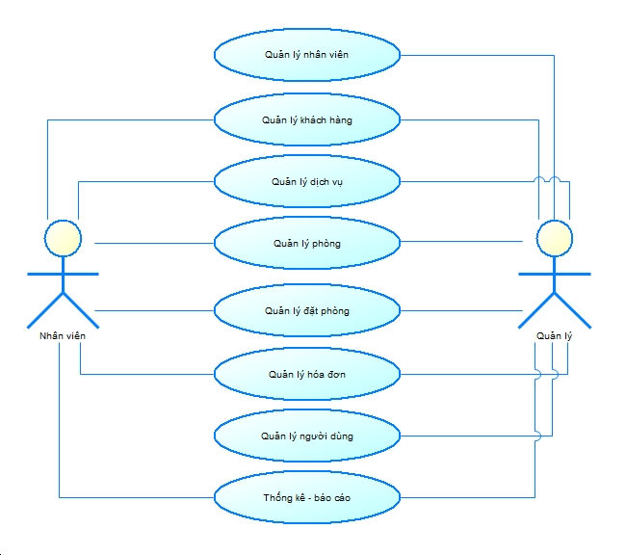
2. Phân tích thiết kế
Biểu đồ use case tổng quát

Slide 8
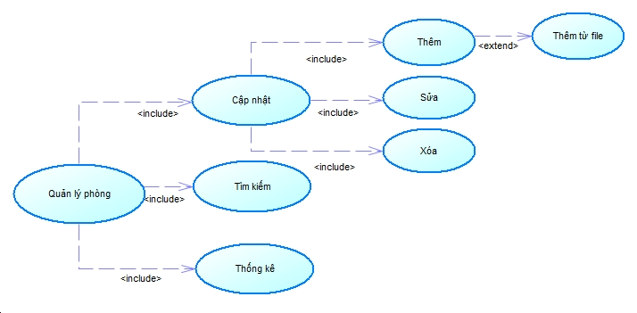
2. Phân tích thiết kế
Biểu đồ use case quản lý phòng mức 2

Slide 9
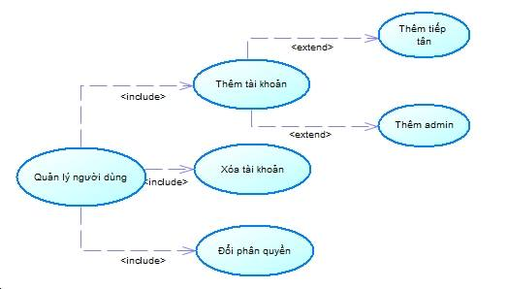
2. Phân tích thiết kế
Biểu đồ use case quản lý người dùng mức 2

Slide 10
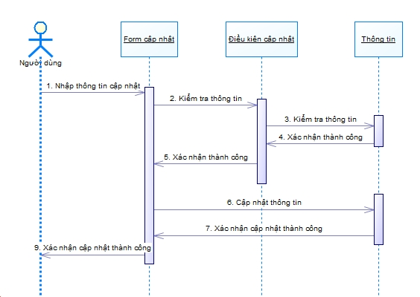
2. Phân tích thiết kế
Biểu đồ trình tự cập nhật

Slide 11
2. Phân tích thiết kế
Đặc tả trình tự cập nhật
Người dùng chọn 1 hàng trong bảng dữ liệu được hiển thị trên màn hình
Các trường dữ liệu được hiển thị tương ứng khi chọn hàng dữ liệu trong bảng
Người dùng thực hiện cập nhật (thêm, sửa, xóa)thông tin trên các trường dữ liệu được hiển thị, sau đó nhấn “Thêm”, “Sửa” hoặc “Xóa”để thực hiện
Hệ thống sẽ xử lý dữ liệu theo yêu cầu và cập nhật lại dữ liệu tương ứng
Nếu thông tin đúng, kết quả đươc hiển thị trên màn hình, nếu thông tin sai thì hệ thống yêu cầu người dùng nhập lại.

Slide 12
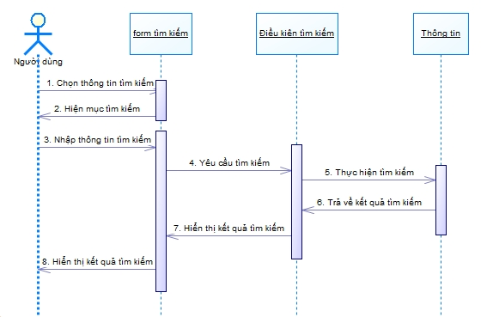
2. Phân tích thiết kế
Biểu đồ trình tự tìm kiếm

Slide 13
2. Phân tích thiết kế
Đặc tả trình tự tìm kiếm
Người dùng nhập thông tin cần tìm kiếm (theo từng bảng) vào ô tương ứng , có thể là mã phòng, tên phòng, mã đặt phòng, mã khách hàng, mã dịch vụ, tên dịch vụ, mã hóa đơn, … sau đó nhấn “Tìm kiếm” để thực hiện
Hệ thống sẽ lọc dữ liệu và xử lý theo yêu cầu
Cuối cùng kết quả tìm kiếm được hiển thị ra bảng trên màn hình

Slide 14
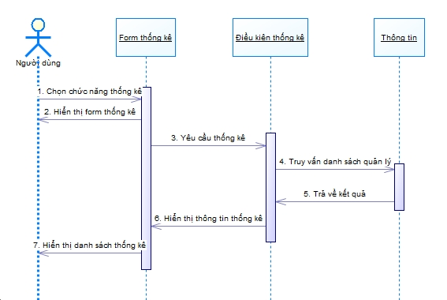
2. Phân tích thiết kế
Biểu trình tự thống kê

Slide 15
2. Phân tích thiết kế
Đặc tả trình tự thống kê
Người dùng chọn chức năng thống kê
Người dùng chọn hình thức thống kê : thống kê phòng, thống kê nhân viên, thống kê dịch vụ, thống kê khách hàng, thống kê doanh thu.
Hệ thống xử lý dữ liệu và hiển thị thông tin kết quả thống kê
Người dùng có thể nhấn “Xuất PDF” để xuất kết quả thống kê ra file PDF.

Slide 16
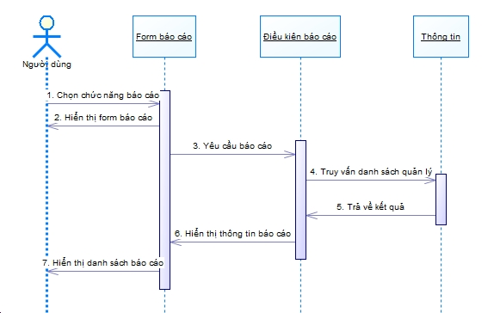
2. Phân tích thiết kế
Biểu đồ trình tự báo cáo

Slide 17
2. Phân tích thiết kế
Đặc tả trình tự báo cáo
Người dùng chọn chức năng thống kê
Hệ thống xử lý dữ liệu và hiển thị thông tin kết quả báo cáo trên màn hình
Người dùng có thể nhấn “Xuất PDF” để xuất kết quả báo cáo ra file PDF.

Slide 18
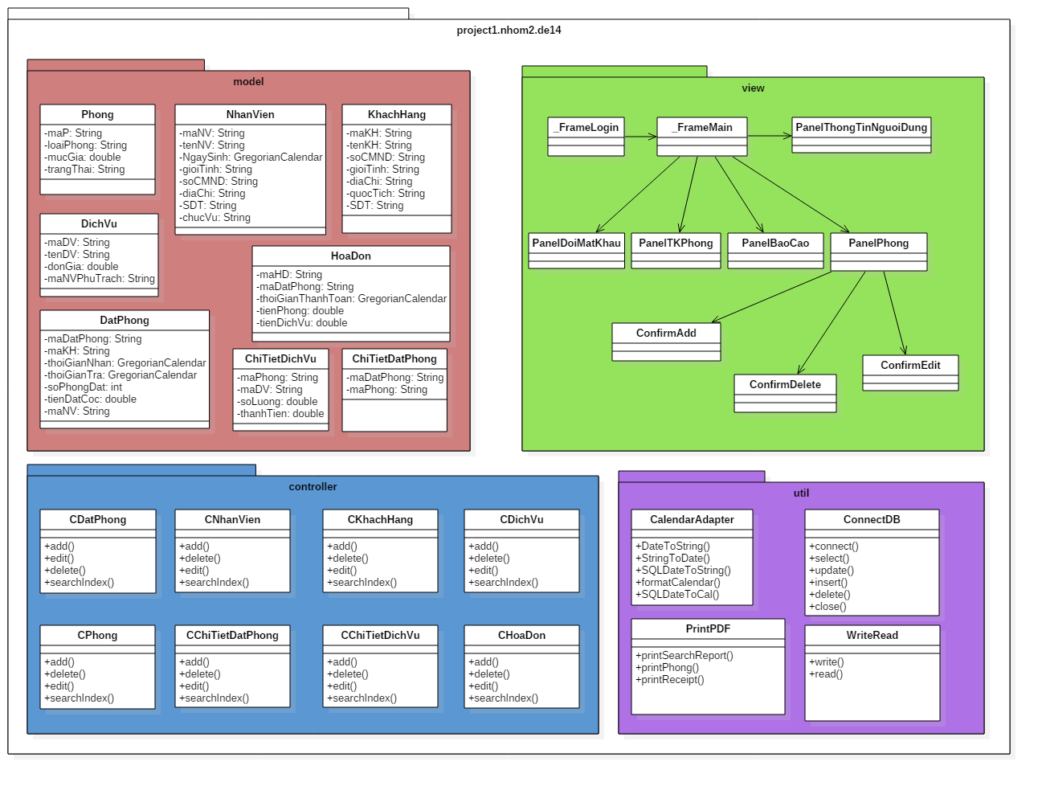
2. Phân tích thiết kế
Biểu đồ lớp

Slide 19
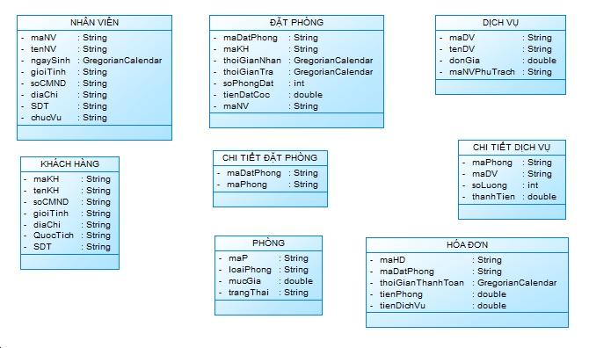
2. Phân tích thiết kế
Biểu đồ lớp - Model

Slide 20
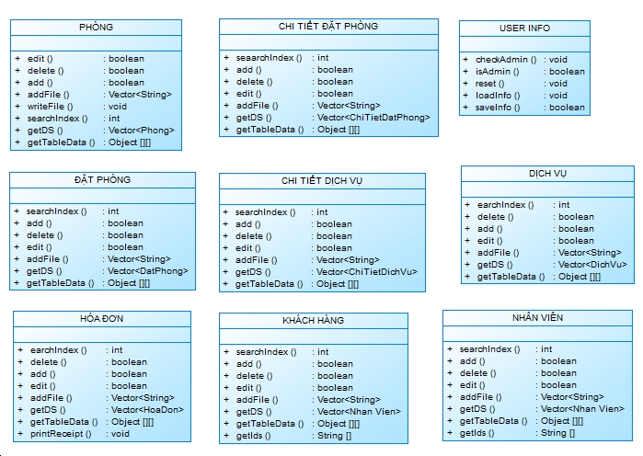
2. Phân tích thiết kế
Biểu đồ lớp - Controller

Slide 21
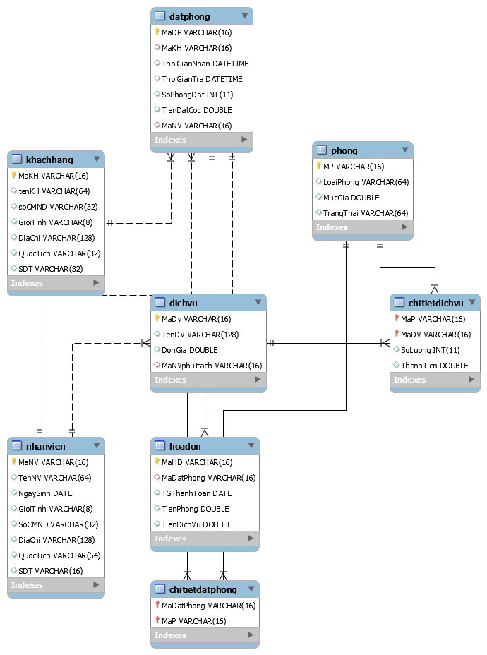
2. Phân tích thiết kế
Biểu đồ liên kết CSDL

Slide 22
3. Công nghệ và thuật toán sử dụng
Ngôn ngữ lập trình: Java
Ngôn ngữ lập trình hướng đối tượng
Kết cấu chặt chẽ, bộ thư viện chuẩn mạnh
Kết nối dễ dàng với các hệ quản trị CSDL
Môi trường phát triển giao diện: NetBeans IDE 8.2
Cho phép thiết kế giao diện kéo thả, tự động căn chỉnh các lề giữa các thành phần.

Slide 23
3. Công nghệ và thuật toán sử dụng
Đọc – ghi Excel: gói thư viện JavaExcel (JXL)
Thư viện cung cấp các hàm cho phép đọc và ghi file .xlxs từ ứng dụng Java
iText.jar : ghi file .pdf

Slide 24
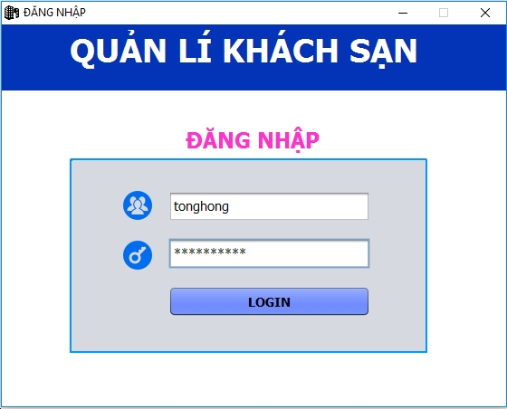
4. Chương trình minh họa
Giao diện đăng nhập

Slide 25
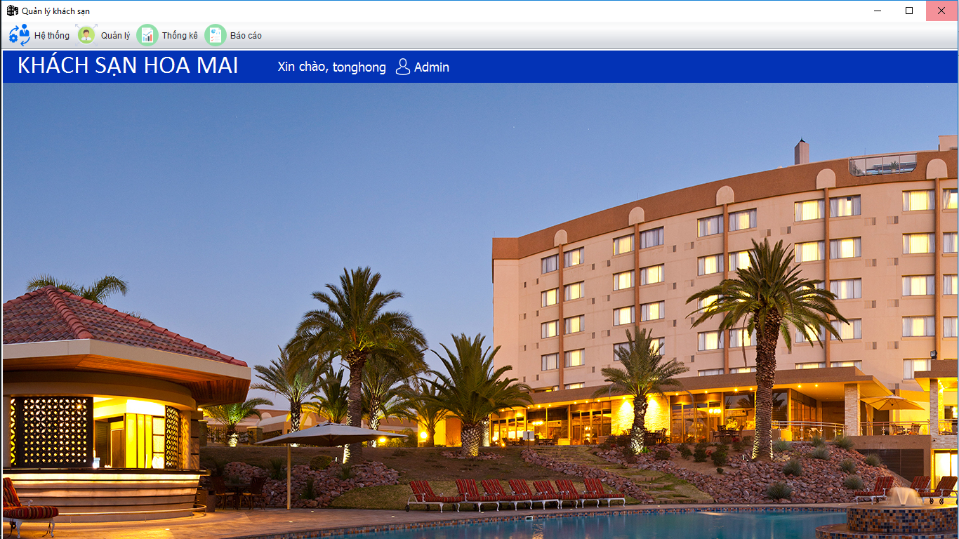
4. Chương trình minh họa
Giao diện chính

Slide 26
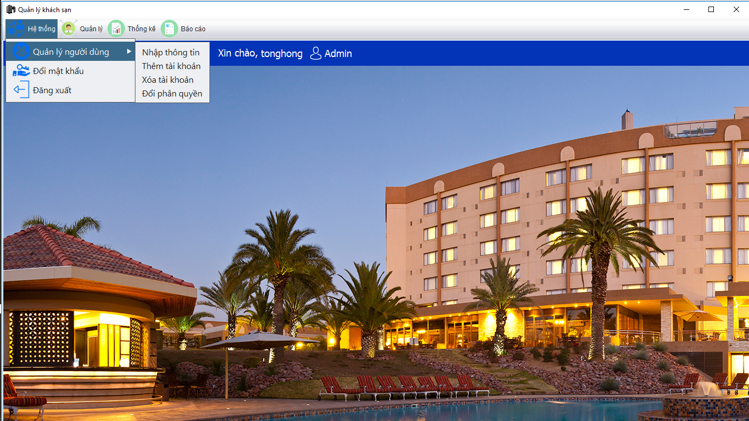
4. Chương trình minh họa
Giao diện hệ thống

Slide 27
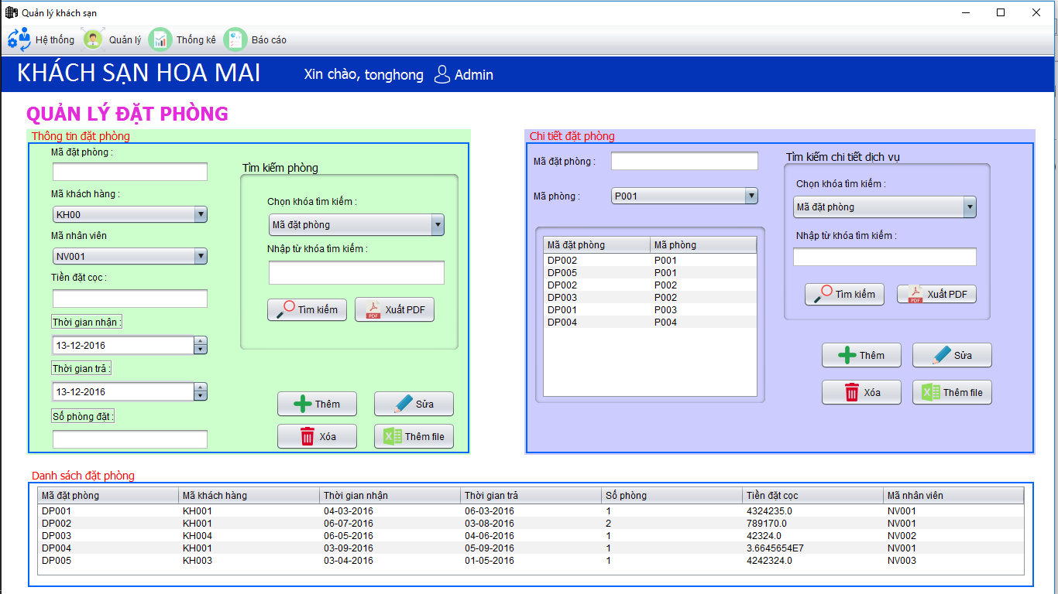
4. Chương trình minh họa
Giao diện quản lý đặt phòng

Slide 28
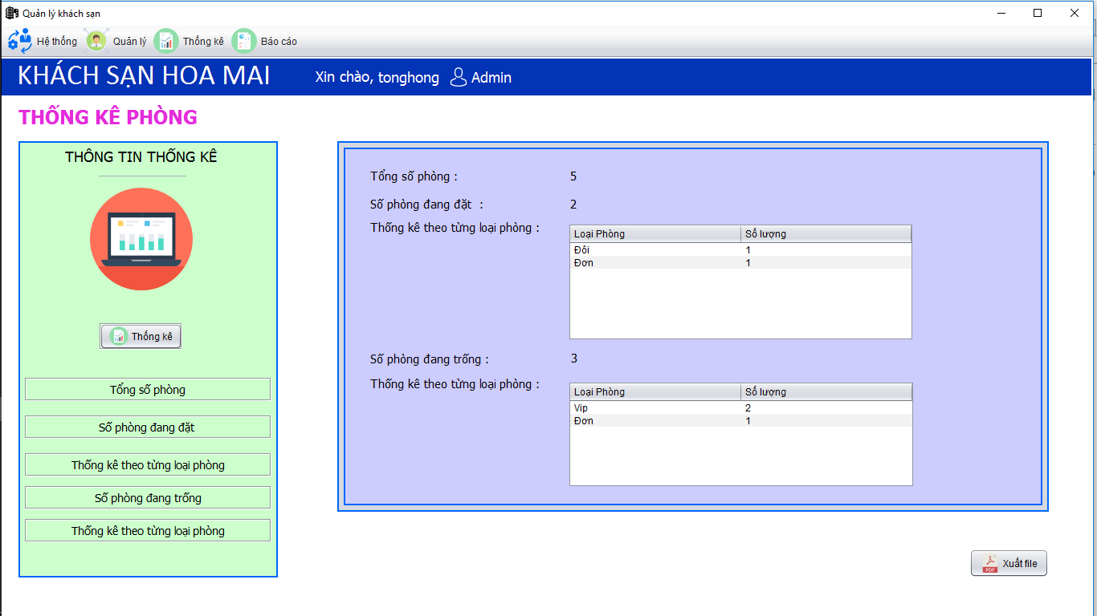
4. Chương trình minh họa
Giao diện thống kê phòng

Slide 29
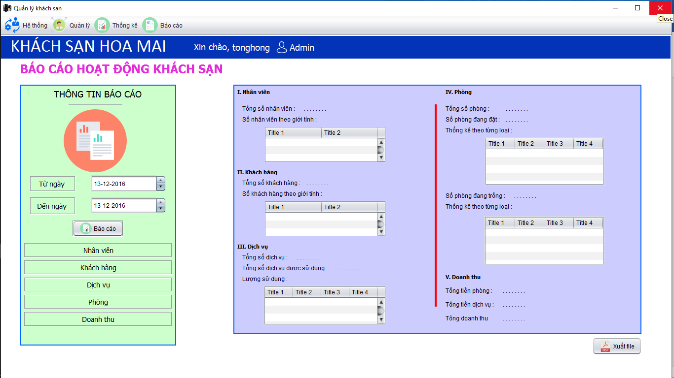
4. Chương trình minh họa
Giao diện báo cáo hoạt động khách sạn

Slide 30
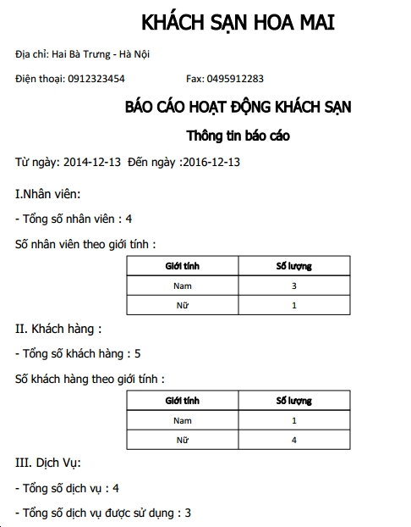
4. Chương trình minh họa
Mẫu báo cáo tình hình hoạt động

Slide 31
5. Đánh giá ưu nhược điểm
Ưu điểm
Tương đối đầy đủ các chức năng cập nhật, tìm kiếm, thống kê, báo cáo
Hệ thống dễ sử dụng
Xuất các thông tin ra file excel và pdf
Hạn chế
Một số giao diện chưa thân thiện với người dùng
Các lỗi tiềm ẩn bên trong phần mềm

Slide 32
5. Đánh giá ưu nhược điểm
Hướng phát triển
Khắc phục các lỗi tiềm ẩn bên trong phần mềm qua quá trình test và sử dụng
Tiếp tục thực hiện và phát triển các chức năng mở rộng còn thiếu
Xấy dựng chương trình có thể thực thi trên nhiều hệ điều hành
Xây dựng website cho phép khách hàng đăng kí thuê phòng trực tuyến, xem các thông tin về khách sạn

